Slide 1


O papel do Scrum Master
Guilherme, Samuel, Lucas, Arthur Alfenas, Gabriel Alves e Victor

Slide 2
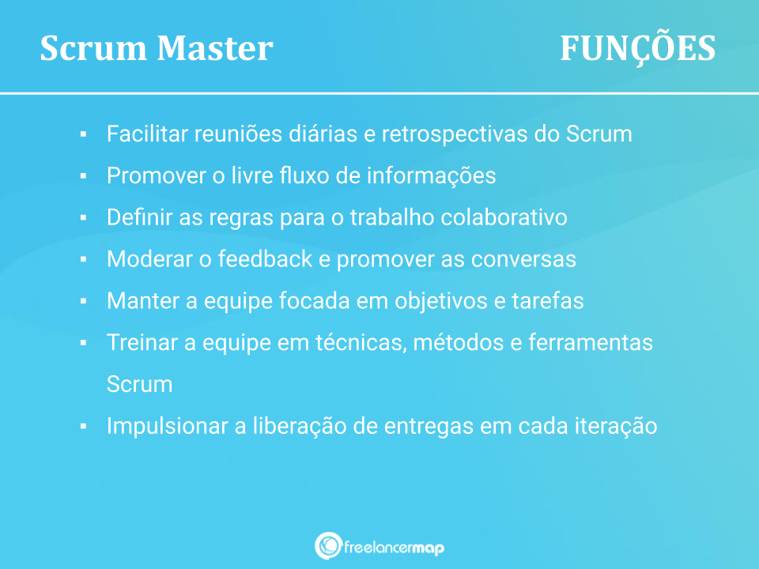
Introdução
O Scrum Master é um papel crucial no desenvolvimento ágil, atuando como um facilitador e líder de equipe que ajuda a implementar e manter a metodologia Scrum dentro das organizações. Este profissional é responsável por promover a colaboração, remover obstáculos e garantir que a equipe siga os princípios e práticas do Scrum de maneira eficaz.
A importância do Scrum Master no contexto do desenvolvimento ágil é multifacetada em Facilitador, Líder Servidor, Mentor e Coach

Slide 3
O que é Scrum?
Scrum é um método ágil de gerenciamento de projetos que organiza o trabalho em ciclos curtos chamados "sprints". Cada sprint geralmente dura de duas a quatro semanas e envolve planejamento, execução, revisão e adaptação contínuos. O objetivo é entregar valor de forma rápida e adaptável, promovendo a colaboração da equipe e a melhoria contínua do processo de trabalho.

Slide 4
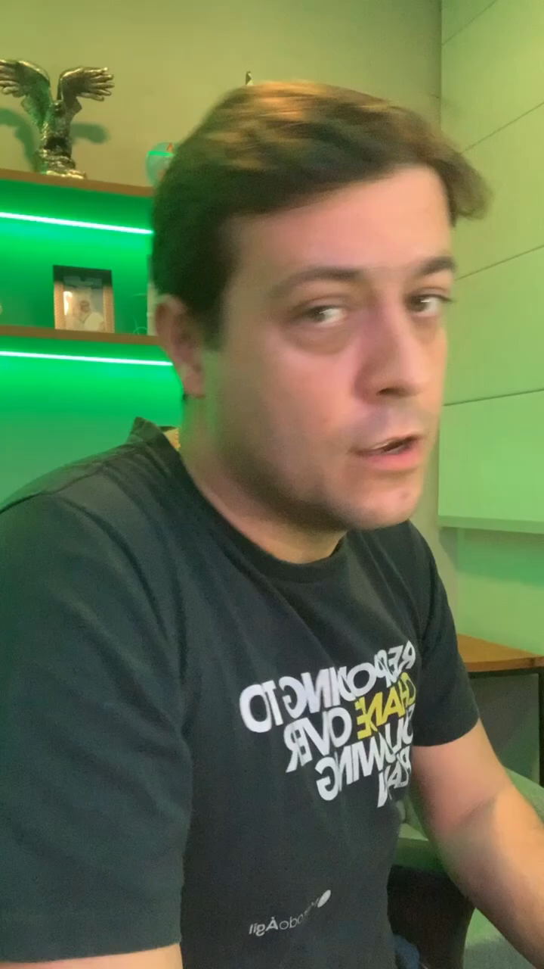
O que faz o Scrum Master?

Slide 5
Papel do Scrum Master como facilitador
O Scrum Master atua como facilitador dentro do framework Scrum, removendo obstáculos, facilitando reuniões, promovendo a autogestão da equipe, promovendo a transparência, fornecendo suporte e orientação individualizada e promovendo a melhoria contínua do processo de trabalho. Em resumo, eles garantem que a equipe possa trabalhar de forma eficaz e alcançar seus objetivos dentro do contexto ágil.

Slide 6

Papel do Scrum Master como Líder Servidor
O papel do Scrum Master como líder servidor é crucial para o sucesso de uma equipe ágil. Em contraste com hierarquias tradicionais, essa abordagem foca no bem-estar e desenvolvimento da equipe em vez de impor autoridade. Como líder servidor, o Scrum Master prioriza servir à equipe, facilitando a comunicação, removendo obstáculos e criando um ambiente colaborativo. Ao colocar as necessidades da equipe em primeiro lugar, o Scrum Master promove o crescimento pessoal e profissional de cada membro, resultando em uma equipe mais motivada, engajada e capaz de alcançar seus objetivos.

Slide 7
Guardião do Processo
O Scrum Master desempenha o papel vital de Guardião do Processo no framework ágil Scrum. Ele garante que a equipe siga as práticas e cerimônias do Scrum, facilitando as reuniões, aplicando os princípios ágeis, removendo obstáculos e protegendo a equipe contra influências externas. Ao desempenhar essas funções, o Scrum Master promove a eficácia do framework ágil, permitindo que a equipe se concentre no trabalho necessário para alcançar os objetivos do projeto.

Slide 8
Mentor e Coach
O Scrum Master desempenha um papel essencial como mentor e coach para a equipe, facilitando o crescimento profissional e a adoção de práticas ágeis. Ele fornece orientação sobre o Scrum e métodos ágeis, oferece feedback construtivo, promove a autonomia e a autogestão, e serve como um modelo de comportamento ágil. Em resumo, o Scrum Master capacita a equipe, incentivando o aprendizado contínuo e o desenvolvimento pessoal para alcançar melhores resultados.

Slide 9
Comunicação e Colaboração
A comunicação eficaz e a colaboração são essenciais para o sucesso de projetos, especialmente no Scrum. A comunicação clara promove alinhamento de objetivos e resolução rápida de problemas. A colaboração eficaz permite que todos contribuam com suas habilidades, resultando em produtos de qualidade. Ferramentas como reuniões diárias, quadros Kanban, retrospectivas, comunicação online, documentação colaborativa e feedback contínuo facilitam essa comunicação e colaboração. Essas práticas são fundamentais para o sucesso do Scrum.

Slide 10
Resolução de Conflitos
O Scrum Master desempenha um papel crucial na resolução de conflitos, atuando como facilitador e mediador para manter um ambiente colaborativo. Estratégias incluem escuta ativa, facilitação de reuniões, mediação, promoção da transparência, foco em soluções, feedback construtivo e enfatizar o aprendizado e crescimento. Essas abordagens ajudam a resolver conflitos de maneira construtiva, fortalecendo a equipe Scrum e promovendo um ambiente de trabalho saudável.

Slide 11
Planejamento e Priorização
Durante o Sprint Planning, o Scrum Master facilita a definição dos objetivos da sprint e a seleção de tarefas, garantindo que a equipe compreenda claramente os requisitos e prioridades do backlog do produto. Para priorizar, o Scrum Master utiliza técnicas como o Planning Poker, onde a equipe atribui estimativas de esforço a cada tarefa, e outras como MoSCoW e Value vs. Complexity. Essas práticas permitem um planejamento e priorização eficazes, maximizando o valor entregue durante a sprint.

Slide 12

Texto
Texto

Slide 13
Texto
Texto

Slide 14
Texto
Texto

Slide 15
Texto
Texto

Slide 16
Texto
Texto

